Slide 1
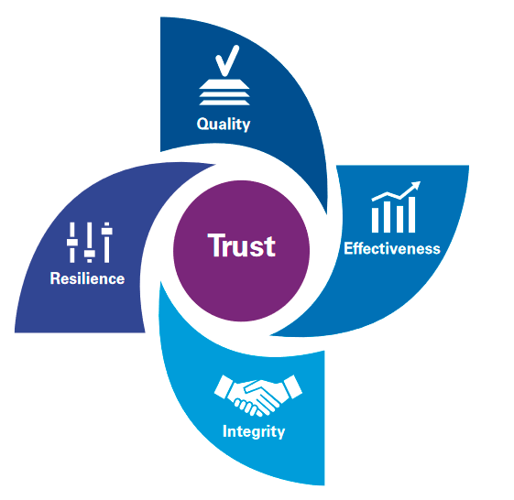
KUALITAS DATA
Pertemuan 4
Jefree Fahana

Slide 2
Kualitas Data?
Arti kualitas memiliki makna yang berbeda dalam konteks dan situasi tertentu.
Contoh : Kualitas hidangan yang disajikan restoran,
Tentang esensi dari hidangan: bahan digunakan koki
Karakter setelah telah disiapkan: tekstur, aroma, rasa
Tetapi dalam konteks membahas kualitas hidangan tertentu Ketika disajikan dalam piring yang mengekspresika seberapa baik, bahwa “hidangan datang sampai dengan harapan”, sejauh mana makanan itu cocok untuk tujuan dan standart yang dibuat restoran.

Slide 3
Kualitas Data?
Arti kualitas adalah 'kesesuaian untuk penggunaan oleh organisasi' atau ‘kebaikan bagi organisasi’
bahwa kita menggunakan sistem yang berkualitas ketika berbicara tentang kualitas data.

Slide 4
Data
Menurut Turban et al. (2005, p38), data adalah deskripsi dasar tentang sesuatu, kejadian, kegiatan, dan transaksi yang ditangkap, direkam, disimpan, dan diklasifikasikan namun tidak terorganisir untuk menyampaikan suatu arti khusus.
Menurut McLeod dan Schell (2007, p12), data terdiri dai fakta dan gambaran yang secara umum tidak dapat digunakan oleh user (perlu diolah).

Slide 5
Kualitas Data
Menurut Mark Mosley (2008), dalam buku “Dictionary of Data Management”, kualitas data adalah level data yang menyatakan data tersebut dianggap: akurat (accurate), lengkap (complete), timely (update), konsisten (consistent), relevan sesuai dengan semua kebutuhan dan peraturan bisnis organisasi

Slide 6
Kualitas Data?
Dalam bukunya : “Data Quality :The Accuracy Dimension” Jack Olson, Kualitas Data didefinisikan bahwa 'data memiliki kualitas jika memenuhi persyaratan penggunaan yang dimaksudkan'.
Dengan kata lain, kualitas data tergantung pada tujuan penggunaan data itu sendiri
Untuk memenuhi tujuan penggunaan, data harus akurat, tepat waktu, relevan, lengkap, dipahami, dan terpercaya.

Slide 7
Kualitas Data yang Rendah
Dalam laporan tahun 2004 yang berjudul “Kualitas Data dan Integritas”, Butler Group, penyedia penelitian IT independen, mengatakan bahwa “bisnis telah gagal dan akan terus gagal, apabila organisasi lalai untuk melakukan manajemen kualitas data dan tentang masalah integritas organisasi“.
hasil Survey Price Water House Cooper tahun 2004 terkait Manajemen Data, berdasarkan survei tersebut pada 452 perusahaan besar dan menengah di Inggris, Amerika Serikat dan Australia, mereka menemukan bahwa hanya 34 persen dari perusahaan yang mengaku “ sangat yakin” dalam kualitas data mereka.

Slide 8
Kualitas Data yang Rendah
Dalam Data Quality : The accuracy Dimention
Jack Olson mengidentifikasi beberapa hal: biaya yang dikeluarkan dan peluang bisnis yang hilang dengan adanya kualitas data yang buruk. Berikut diantaranya:
Biaya pengerjaan ulang transaksi,
Biaya yang dikeluarkan dalam menerapkan sistem baru
Penundaan dalam memberikan data ke pembuat keputusan,
Kehilangan pelanggan melalui layanan yang buruk, misalnya pelanggan tidak kembali karena menerima pengiriman yang salah;
Kehilangan produksi melalui masalah rantai pasokan, misalnya kuantitas yang salah dari bagian yang dipesan dari pemasok.

Slide 9
pada umumnya Kualitas data yang buruk terjadi disemua area bisnis dan memiliki dampak yang besar pada layanan pelanggan, pendapatan dan keuntungan.
Kualitas data yang buruk memiliki dampak langsung pada kemampuan pengambilan keputusan organisasi.

Slide 10
Penyebab Data yang Rendah
Data berkualitas rendah dapat timbul karena sejumlah alasan, beberapa hal teknis dan beberapa dari manusia: 1. Database memiliki skema yang tidak pantas;
Database banyak duplikasi data, update anomali (update yg tidak sesuai), data tidak konsisten, tidak fleksible utk perkembangan database yang akan datang,
Kesalahan yang dibuat pada entri data;
kesalahan ketik nama dan tanggal, kesalahan ejaan, memasukkan data fiktif.

Slide 11
Penyebab Data yang Rendah
Data tidak bermanfaat dari waktu ke waktu ;
Data perkembangan saham yang mengalami perubahan, data karyawan dengan SDM yang tidak update.
4. Data yang rusak ketika pindah antara sistem;
Transformasi data yang tidak tepat dengan sistem yang baru
5. Kurangnya pemahaman tentang kegunaan data

Slide 12
Karakteristik Kualitas Data
DOMAIN INTEGRITY : Nilai attributnya sesuai batasan yang diperkenankan.
DATA TYPE : Nilai data disimpan dalam tipe data yang sesuai.
CONSISTENCY : Nilai sebuah field data akan sama semua dalam berbagai berkas.
REDUDANCY : Tidak boleh ada data yang sama disimpan di tempat yang berbeda dalam satu sistem.
COMPLETENESS : Tidak ada nilai atttribut salah yang diberikan dalam sistem.

Slide 13
Karakteristik Kualitas Data
DATA ANOMALY : Sebuah field hanya digunakan sesuai kegunaannya.
CLARITY : Kejelasan arti kegunaan dan cara penulisan sebuah data.
TIMELY : Merepresentasikan waktu dari data yang dimasukkan.
USEFULNESS : Setiap data harus benar digunakan oleh user.
ADHERENCE TO DATA INTEGRITY RULES : Taat pada aturan keterhubungan data.

Slide 14
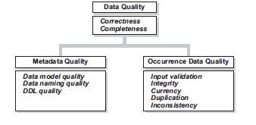
Dimensi Kualitas Data

Slide 15
Dimensi Kualitas Data
Ada dua dimensi utama kualitas data :
Kelengkapan
Kelengkapan menilai sejauh mana data yang mencerminkan situasi dunia nyata
2. Kebenaran.
Kebenaran, di sisi lain, menilai apakah data tersebut sesuai dengan batasan yang sesuai dan aturan validasi dan apakah itu akurat mencerminkan situasi dunia nyata.
Kedua dimensi kualitas data berlaku untuk metadata dan terjadinya data
Ketika mempertimbangkan kualitas metadata, semua model data, semua nama-nama untuk data 'objek' dan semua implementasi fisik (ditentukan menggunakan bahasa definisi data (DDLs) seperti kemampuan definisi data termasuk dalam SQL) harus dinilai hal kelengkapan dan kebenaran.

Slide 16
Dimensi Kualitas Data
Ketika mempertimbangkan kualitas data kejadian, data yang digunakan oleh bisnis, ada sejumlah faktor kunci untuk dipertimbangkan:
Masukan validasi - memastikan sedapat mungkin bahwa data divalidasi pada input; itu harus mungkin untuk masukan tanggal yang tidak valid seperti 35 Oktober 2006
Integritas - memastikan bahwa data memenuhi semua aturan integritas data; tidak ada nomor penggajian digandakan misalnya.
memastikan data yang up to date; bahwa perubahan keadaan karyawan telah direkam.

Slide 17
4. Duplikasi - memastikan bahwa tidak ada duplikasi data logis dan bahwa setiap duplikasi fisik dikelola dengan baik.
5. Inkonsisten – memastikan bahwa data tetap konsisten dengan cara mengelola duplikasi yang benar.

Slide 18
Model Kualitas Data
Sebuah titik awal untuk memastikan data yang berkualitas baik adalah memiliki model data konseptual yang baik lengkap dan benar.
beberapa pendekatan ini adalah murni kualitatif sementara yang lain kuantitatif, menerapkan teknik statistik untuk jumlah jenis entitas, atribut dan hubungan dalam model.
Sebuah model kualitatif dengan mudah diterapkan untuk penilaian kualitas sebuah model data antara mereka Ulasan Informasi dan Kualitas Database yang diusulkan oleh Michael Reingruber dan William Gregory di The Data Modeling Handbook,

Slide 19
Model Kualitas Data
Dalam model ini Reingruber dan Gregory telah menambah kebenaran dan dimensi kelengkapan dengan dua dimensi ortogonal lanjut - dimensi sintaksis dan dimensi semantik.
Dimensi sintaksis membahas bagaimana bahasa pemodelan dan sintaks telah digunakan.
Dimensi semantik membahas hubungan antara model dan persyaratan data daerah bisnis yang model mewakili.
Menerapkan dimensi-dimensi ortogonal bersama-sama kita mendapatkan empat dimensi kebenaran sintaksis, kelengkapan sintaksis, kebenaran konseptual dan kelengkapan konseptual.
Setiap model data untuk area bisnis tertentu atau mengatur proses bisnis harus dilihat sebagai bagian dari perusahaan atau model data perusahaan.

Slide 20
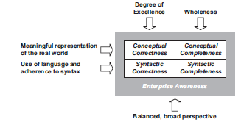
Model Kualitas Data

Slide 21
Meningkatkan Kualitas Data
Kualitas data harus dimulai sebelum data fisik benar-benar ada: mencegah lebih baik daripada mengobati.
Ini berarti bahwa untuk mencapai sistem yang efektif dan kualitas data yang baik, perusahaan perlu menerapkan satu set prosedur dan budaya dalam organisasi yang mempromosikan dan memelihara data yang berkualitas baik.
Kualitas data harus menjadi tanggung jawab dari seorang manajer bisnis senior.
Tidak ada gunanya memiliki sebuah proyek untuk membersihkan data tanpa meletakkan di tempat lingkungan untuk menjaga data dalam keadaan bersih

Slide 22
Meningkatkan Kualitas Data
Proses pertama, P1, melihat kualitas desain database (yaitu, kualitas definisi data) dan arsitektur informasi secara keseluruhan, baik dari perspektif teknis dan dari perspektif kepuasan pelanggan.
Proses kedua, P2, melihat data itu sendiri. Dari perspektif teknis - apakah data sesuai dengan aturan - dan perspektif kepuasan pelanggan.
Proses ketiga, P3, mengukur biaya informasi berkualitas rendah dalam hal keuntungan dan pendapatan.
Proses keempat, P4, membersihkan data yang ada, memberikan dikoreksi dan data berkualitas baik.
Proses kelima, P5, meningkatkan proses informasi untuk memastikan bahwa data yang dipertahankan pada kualitas yang baik.
Proses keenam, P6, adalah tentang mempengaruhi transformasi budaya sehingga bisa ada perbaikan jangka panjang dalam informasi dan data yang berkualitas.

Slide 23
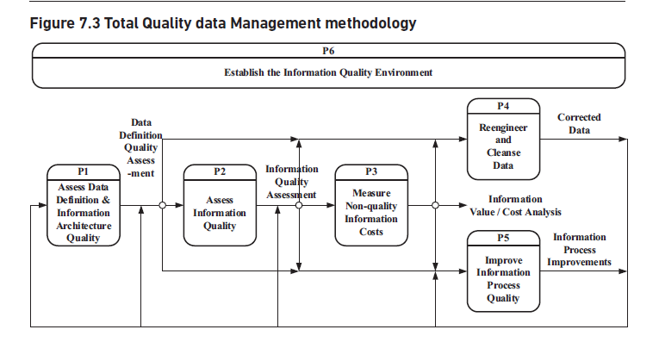
Meningkatkan Kualitas Data

Slide 24
Proses P2
Perspektif teknis dari proses P2 melibatkan seperangkat teknik yang dikenal sebagai profiling data:
Mencari potensi kesalahan dan anomali seperti data yang sama dengan ejaan yang berbeda, data batas luar dan nilai-nilai yang hilang.
Untuk volume kecil data, profiling dapat dilakukan dengan menyalin data ke dalam program spreadsheet dan memanipulasi menggunakan fasilitas spreadsheet.
Penataan kolom tanggal mengekspos tanggal tidak valid. Nama-nama duplikat dapat diidentifikasi jika kolom nama diurutkan berdasarkan abjad.

Slide 25
Proses P2
Menggunakan filter yang dapat membuatnya mudah untuk melihat nilai-nilai yang salah di luar kisaran tertentu.
Untuk volume yang lebih besar dari data, dapat dilakukan dengan menulis query SQL yang sesuai atau dengan menggunakan alat visualisasi yang menampilkan grafik atau diagram berdasarkan data.

Slide 26
Ten Steps Process
Pendekatan untuk meningkatkan kualitas informasi dan data. Menurut Danette McGilvray Pendekatan ini diilustrasikan dalam Gambar 7.4.
Langkah-langkah individu da lam pendekatan ini disebut dengan jelas sehingga mudah untuk bekerja dan menyebutkan apa yang terlibat dalam setiap langkah.
Satu-satunya kekhawatiran dengan proses ini adalah bahwa saya tidak mengenal konsep 'proyek kualitas data'. Proyek, dengan sifatnya, memiliki tanggal mulai didefinisikan dan tanggal akhir. Jika kita ingin memiliki data yang berkualitas baik, dorongan untuk mencapai ini harus terus menerus. Hal ini dicontohkan oleh proses P5 (Meningkatkan Kualitas Informasi Proses) dan P6 (Membangun Kualitas Informasi Lingkungan) di TQdM dan dengan langkah-langkah 7 (Mencegah data Future Kesalahan) dan 9 (Melaksanakan kontrol) dalam proses ini.

Slide 27
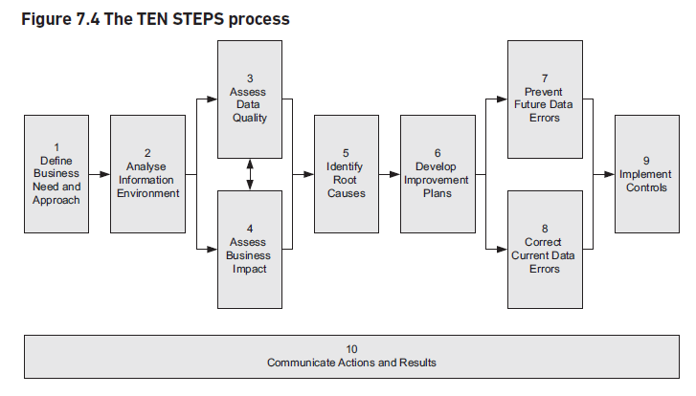

Slide 28
Daftar Pustaka
Gordon, “Principles of Data Managament”, BCS, 2007.

